Slide 1
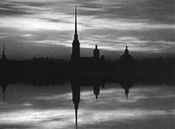
Блокадный дневник
Тани Вассоевич

Slide 2
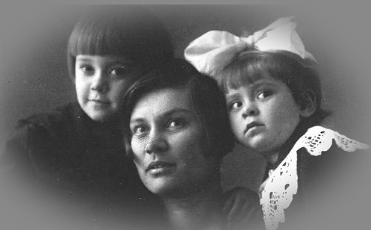
Мама, брат, которому было 15 лет, он был старшим, мне было 13. Все жили на зарплату папы. Он был совершенно некабинентным ученым. Война его застала в экспедиции, ему было 40 лет, очень здоровый мужчина, и мы считали, что он на фронте.
Таня с братом Вовой и мамой Ксенией Платоновной, фото начало 30-х гг.

Slide 3
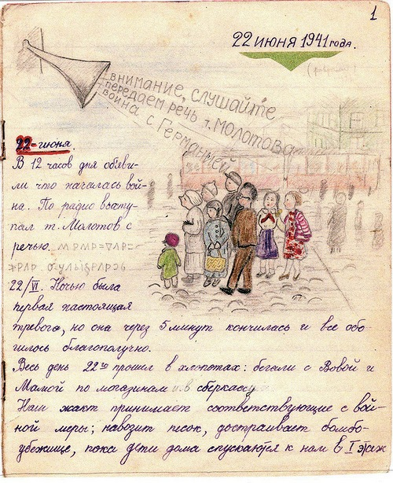
Блокадный дневник Тани
начинается с 22 июня
1941 г., с того момента,
когда Вячеслав
Михайлович Молотов
по радио объявил о
нападении гитлеровской
Германии на
Советский Союз.

Slide 4
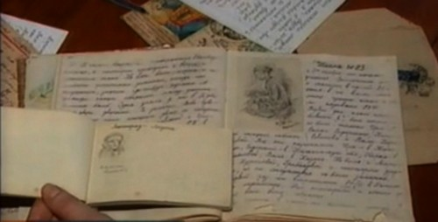
Она начала вести дневник 22 июня 1941 г. И почти везде иллюстрации: Таня Вассоевич занималась рисованием в Доме пионеров. Вот 23 июня: Таня с подругой пришли на урок, а учитель убирает мольберт, уходит на фронт. Дальше — о том, как наравне со взрослыми дети роют траншеи, часами дежурят во дворе, тушат зажигательные бомбы.

Slide 5
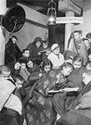
25 утром тревога, через час — еще одна. Каждую тревогу к нам спускается много ребят, бабушек и матерей с детьми. Все сидят в коридоре. У нас был не коридор, а такая большая прихожая в этом доме, максимально отгороженная от бомб, если не прямое попадание. Там мы ставили стулья, и 15 человек могли поместиться. Кто дремал, кто читал книжки, но потом всем это надоело, представьте — 7-10 тревог в день, и нужно только ходить вверх-вниз, и больше ничего.

Slide 6
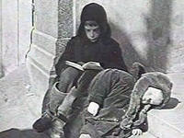
В эту страшную блокадную зиму они с братом особенно сблизились. Володя был на два года старше, до войны увлекался биологией. Вся квартира была заставлена аквариумами и цветами. А она хотела поступить в Академию художеств. Прячась под одеялом от холода, они рисовали бассейны и оранжереи. Рядом работала библиотека, и дети запоем читали книги. Удивительно, но в дневнике очень мало об ужасах голода, зато очень много о том, что сделано, нарисовано, прочитано.

Slide 7
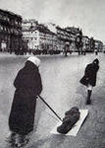
20 января к нам пришла учительница музыки Мария Михайловна и рассказала, что ее муж умер от голода. И брат тогда сказал ей: «Марья Михайловна, почему же Вы не сказали, что он умирает от голода? Я бы отдал ему свой хлеб». Это было 20-го. А 23-го брат сам умер от голода.

Slide 8
Брат лежал в коридорчике. Мама говорила: «Подойди, поцелуй брата, он такой же, только холодный». Но я не могла этого сделать, я не поцеловала брата.
А потом нужно было оформить свидетельство о смерти. Я пошла по 3-ей линии, а в это время обстреливали, снаряды летели — а мы совершенно равнодушны, ну, свистят и летят. Но они же в тебя не попали! Дошла я до поликлиники, регистратор достала карточку Вассоевича Владимира Николаевича и крупным почерком, медленно-медленно писала слово «умер».
Вот это было страшно.

Slide 9
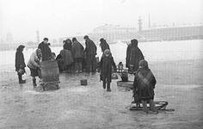
В доме 41 жила девочка, с которой я занималась в Доме пионеров, Клара Грекова. Она была на два-три года младше меня, мы с ней вместе рисовали в Доме пионеров. Она с бидончиком приходила за водой, вот такое место свиданий у нас здесь было. Сначала она пришла и сказала, что папа умер, потом — что мама умерла, и она осталась одна — у нее никого не было на свете.

Slide 10
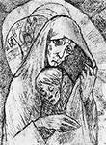
А через 20 дней умерла мама. Стало значительно сложнее и с гробами, и с похоронами. Не стало ни дерева, ни досок. Пришлось отдавать за гробы крупу. Уже тот гроб был не голубой, а просто дощатый. Мама лежала 9 дней дома. У нас была громадная солнечная комната, 40 метров. Мама лежала, пока я придумывала, как можно похоронить.

Slide 11
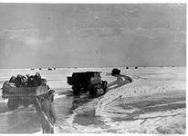
Мама умерла спустя две недели. Как раз в этом месте дневника пропуск. А в апреле 42-го Таню эвакуировали по зыбкому льду Ладожского озера.

Slide 12
Когда в руки историков попадут записи людей, переживших блокаду, они поразятся тому, как мало сделало государство для того, чтобы в послевоенное время поддержать тех, кто пережил нечеловеческие страдания в период битвы за Ленинград. При этом мы никогда не должны забывать о том, что битва за город была самой продолжительной и самой кровопролитной битвой II Мировой войны. Ну, а те, кто в блокированном Ленинграде, несмотря на голод и холод делал дневниковые записи — по сути дела,
фиксировал события величайшего
исторического значения.

